Slide 1

Қоғамдық дамудың
негізгі трендтері
Жұлдызай Ысқақова
Қазақстандық қоғамдық даму институты Басқарма Төрағасы

Slide 2
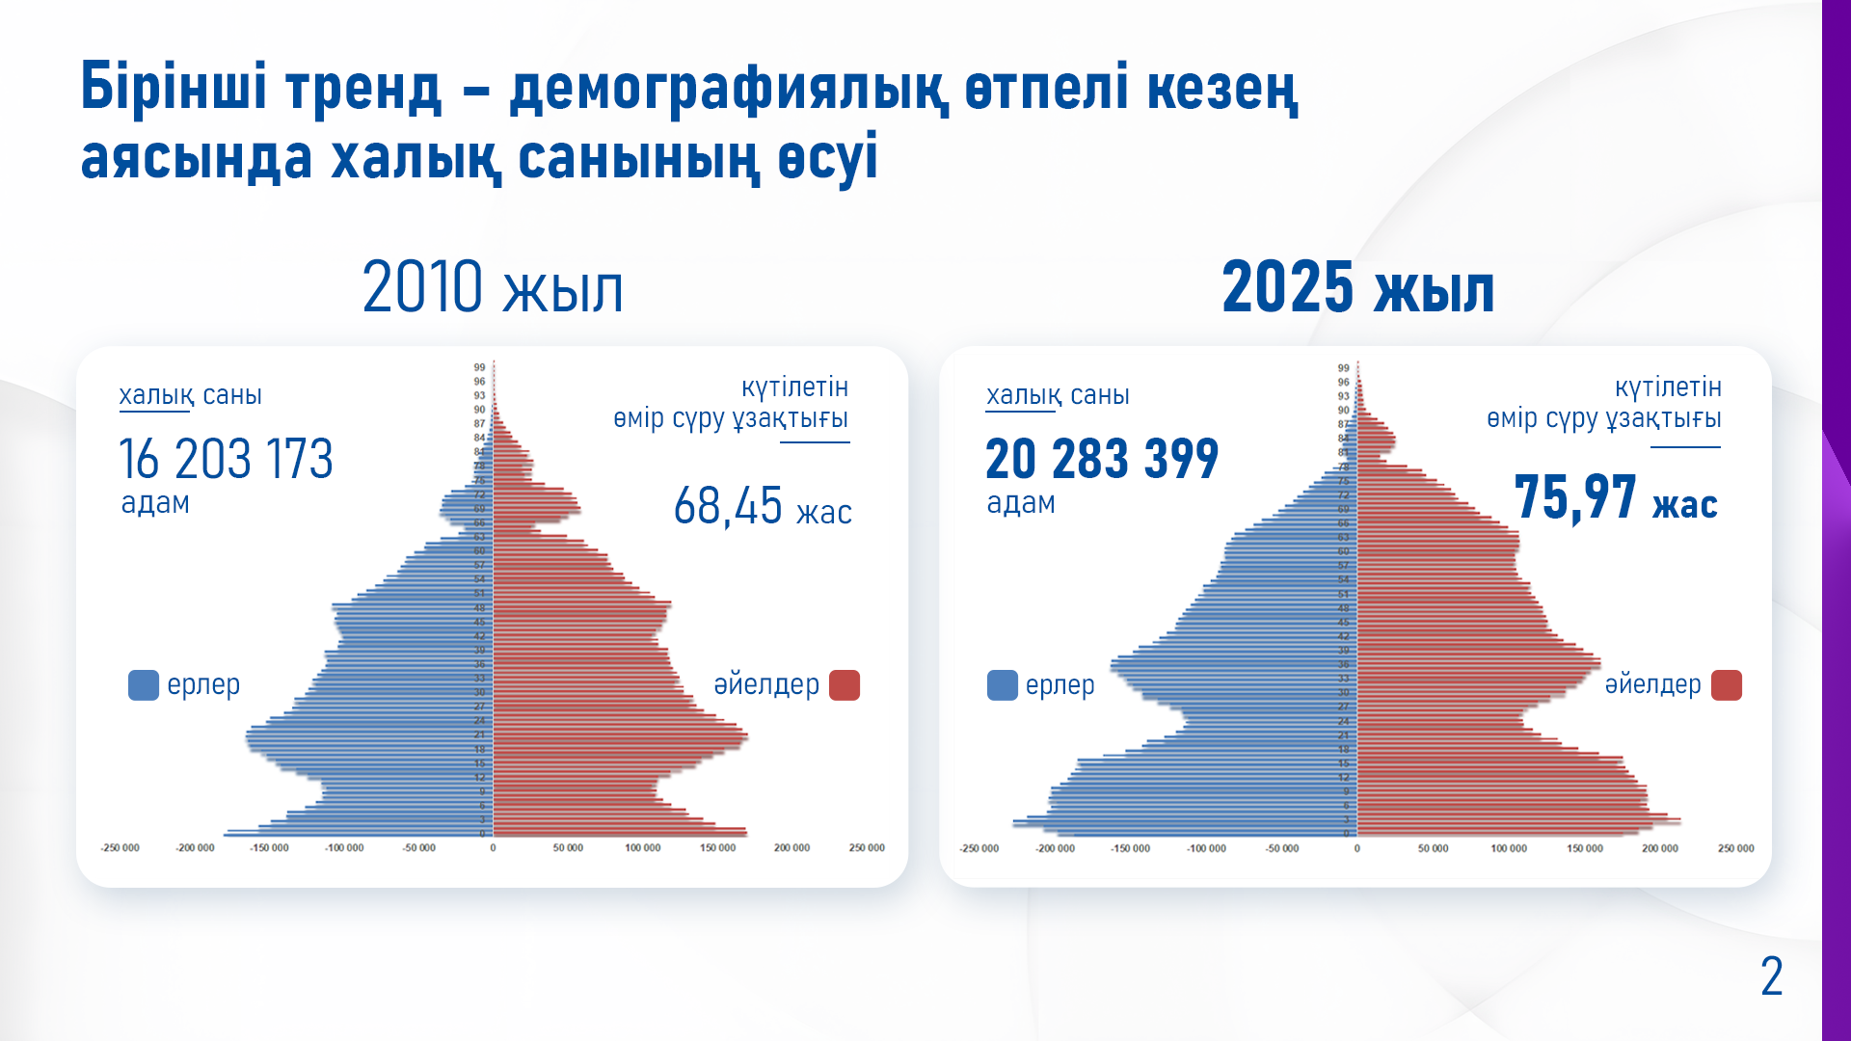

Slide 3
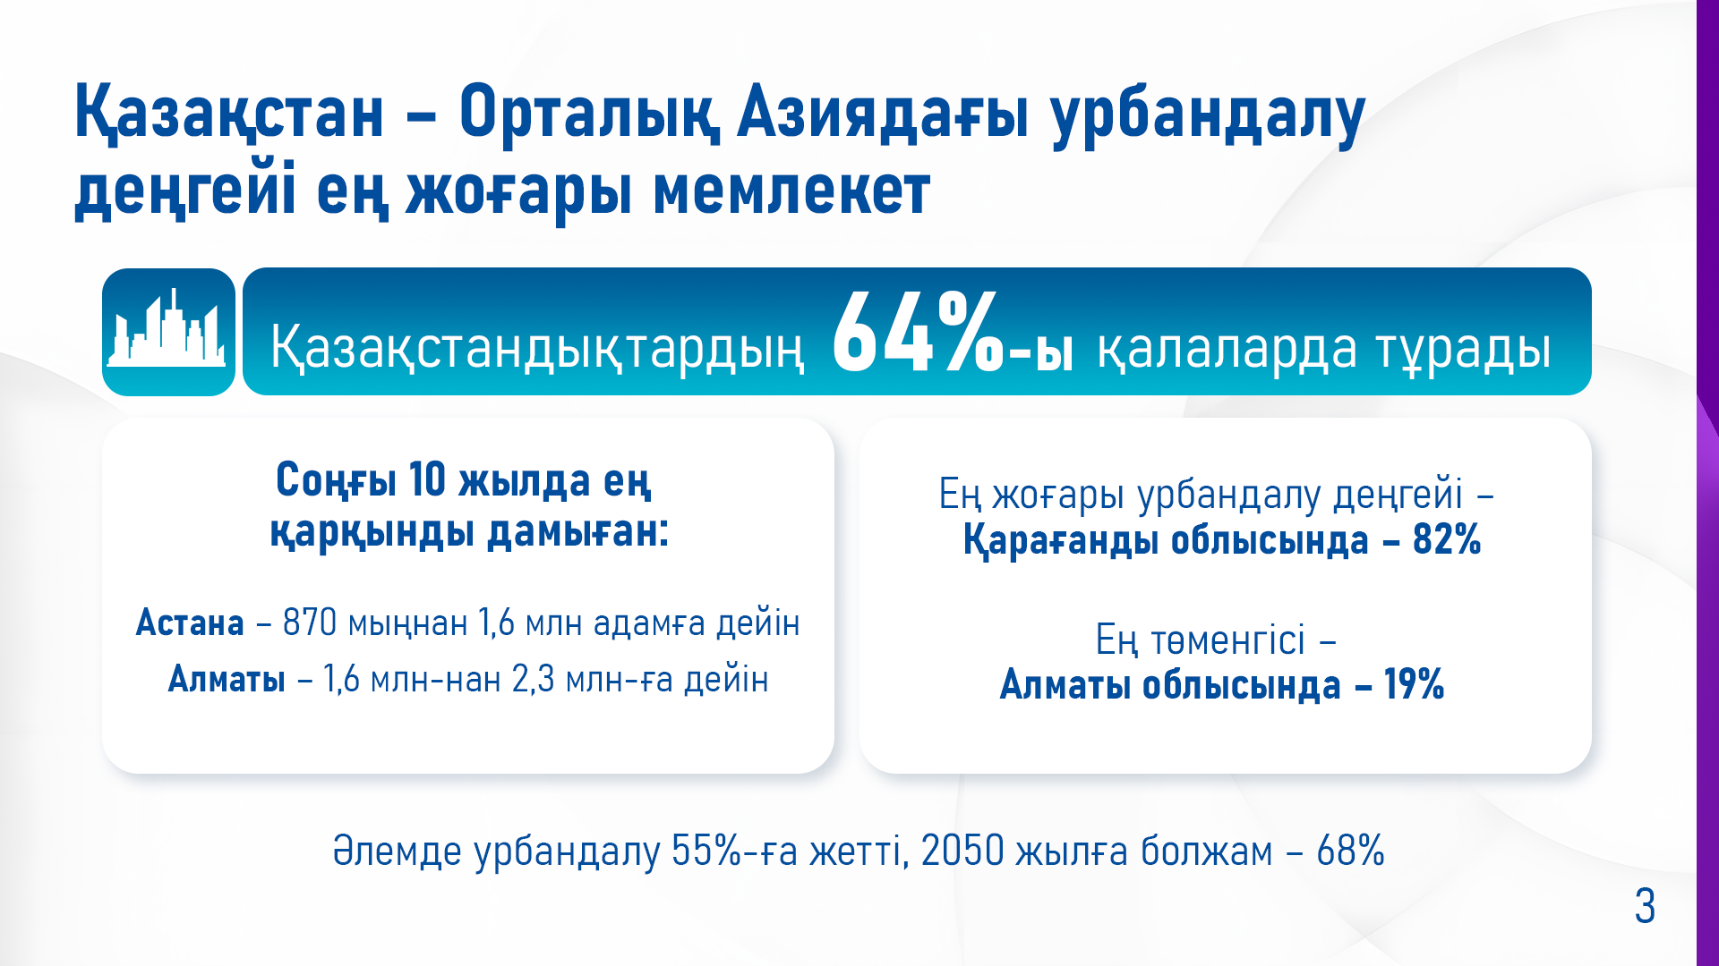

Slide 4
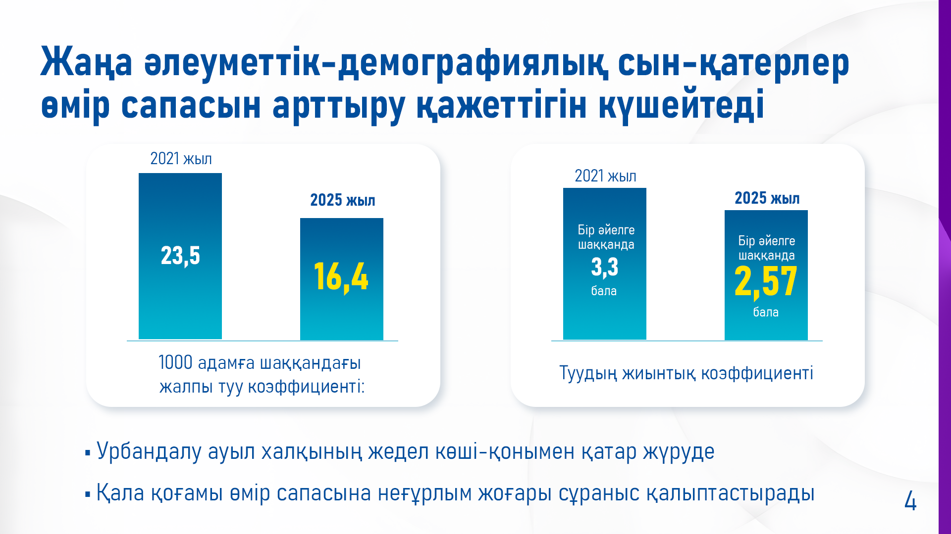


Slide 5


Slide 6
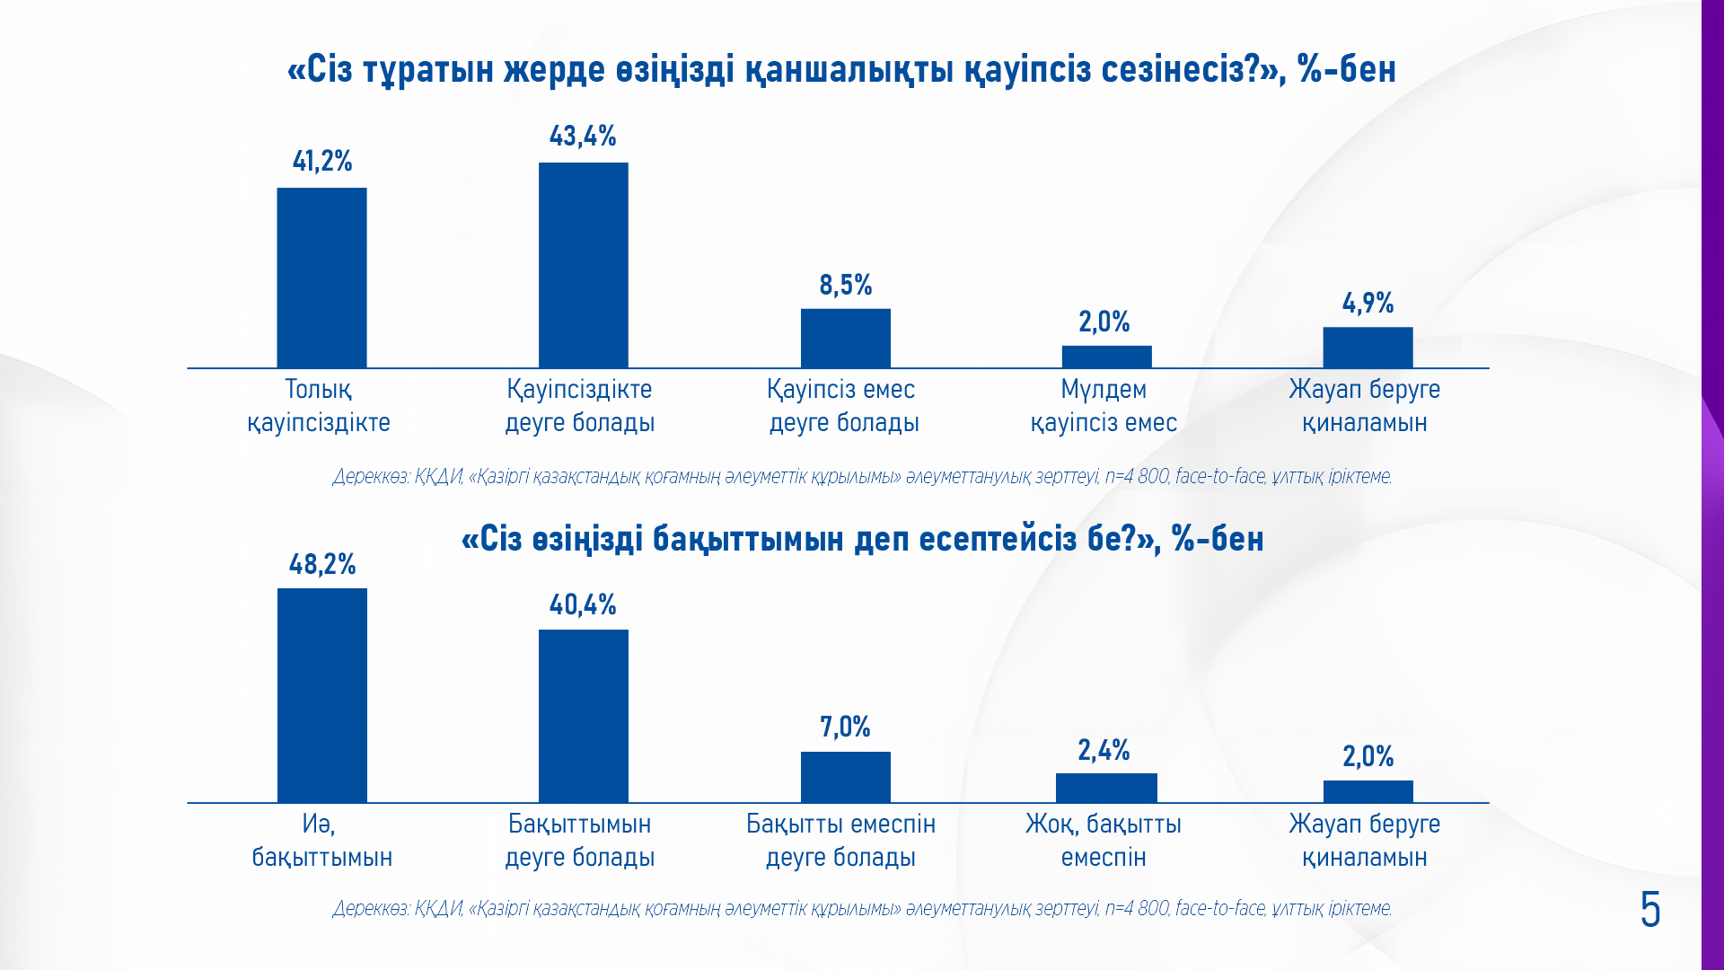

Slide 7
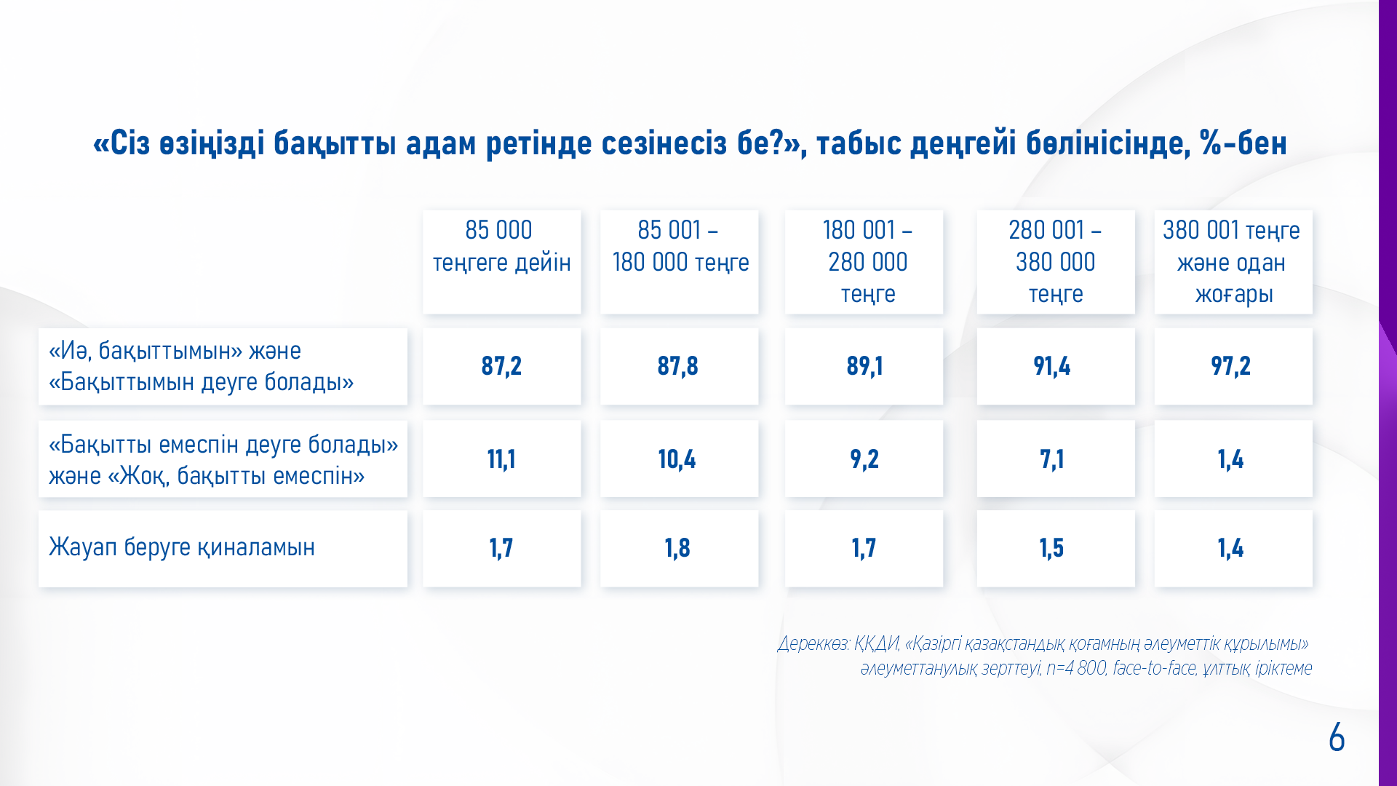

Slide 8
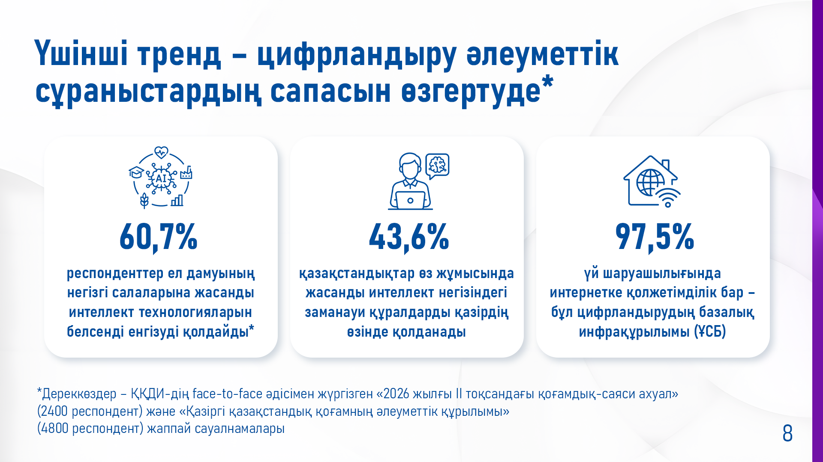

Slide 9
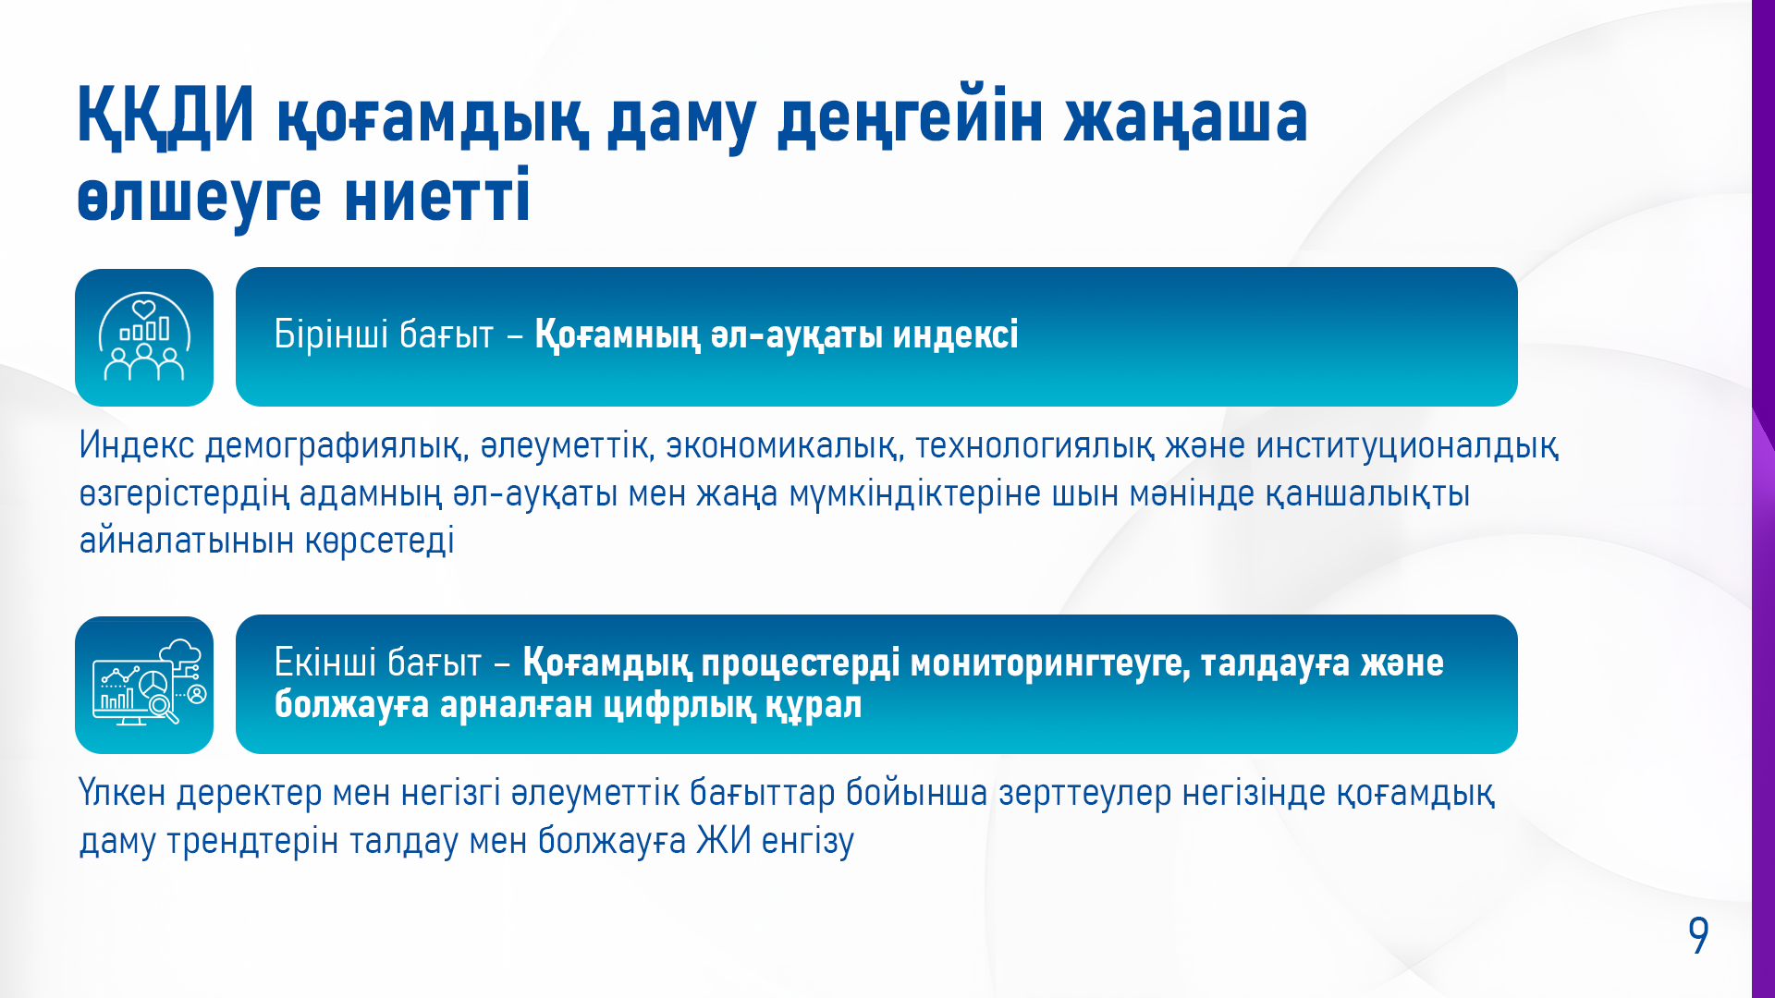

Slide 10


